Slide 1






XXVI SIMPÓSIO BRASILEIRO DE CIBERSEGURANÇA · SBSEG 2026
1 a 4 de setembro de 2026 · Armação dos Búzios, RJ
AIaCGateGuard: A Security-First Pipeline for Benchmarking LLM- and SLM-Generated IaC
Francis Luis Santos Vargas, Rodrigo Brandão Mansilha, Diego Kreutz
AI Horizon Labs · Universidade Federal do Pampa (UNIPAMPA)
Programa de Pós-Graduação em Engenharia de Software (PPGES)
Notes:
Capa. Da capa, vá direto para o problema: nada de slide de agenda.

Slide 2
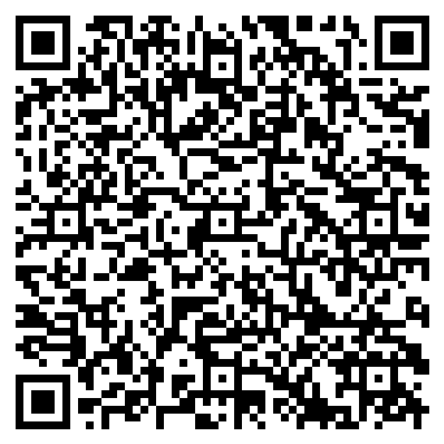


ABERTURA
O problema
IaC acelera a implantação, mas também escala configurações inseguras e exposições que podem permanecer meses sem detecção.
23%
dos incidentes de nuvem vêm de recursos mal configurados
Threat #1
Top Threat #1 — Misconfiguration
40%
De código vulnerável ainda é gerado por IA em cenários sensíveis
XXVI SBSeg 2026 · Armação dos Búzios/RJ
4
Notes:
Primeiro slide após a capa. Diga o problema em voz alta antes de mostrar os números. Cerca de 30% do tempo total cobre problema e fundamentação.

Slide 3
DESAFIOS TÉCNICOS
O que é difícil na automação
Como medir a qualidade do resultados final
Checkov mede conformidade de políticas;
Trivy mede severidade de vulnerabilidades.
Modelos variam em custo e latência.
LLMs via API
SLMs locais: desafio adicional: qualidade dos resultados
XXVI SBSeg 2026 · Armação dos Búzios/RJ
3
Notes:
Detalhe técnico do problema. É aqui que a plateia especialista decide se vale prestar atenção.

Slide 4
DESAFIOS TÉCNICOS
O que já existe e o que falta
Abordagem | Foco | Pipeline
IaC-Eval [Kon et al.] | Código válido | Segmentado
DPIaC-Eval [Zhang et al.] | Código válido | Segmentado
AIaCGateGuard (nosso) | Código Seguro | Integrado e automatizado
IaC-Eval e DPIaC-Eval avaliam sintaxe/deployability; scanners manuais não escalam entre modelos e prompts.
XXVI SBSeg 2026 · Armação dos Búzios/RJ
4
Notes:
Simplifique a tabela. Se ficar densa, quebre em dois slides.

Slide 5
01
Solução proposta
A contribuição central do trabalho
5
Notes:
Divisória de seção. Use no máximo 15 a 20 segundos aqui.

Slide 6
01 · SOLUÇÃO PROPOSTA
Arquitetura macro do pipeline
PIPELINE PRINCIPAL · 5 ESTÁGIOS, SEMPRE EXECUTADOS
Stage 0 (opcional): templates de prompt, zero/few-shot × 3 níveis
1
2
3
4
5
Generate
Chama o LLM/SLM e extrai o HCL
Validate
fmt · init · validate
Scan
Checkov + Trivy
Evaluate
pass@k, métricas
Report
summary.json, heatmap
opcional
EXTENSÕES OPCIONAIS · INFRAESTRUTURA REAL
plan-real (opcional)
terraform plan · infraestrutura AWS real
Apply (opcional)
terraform apply · disparo manual
Destroy (opcional)
terraform destroy · disparo manual
↳ também acionável de forma conversacional via servidor MCP
Um único fluxo: 5 estágios centrais sempre executados, mais duas extensões opcionais, infraestrutura real e interface conversacional via MCP.
XXVI SBSeg 2026 · Armação dos Búzios/RJ
6
Notes:
Duplique este slide e destaque uma etapa de cada vez.

Slide 7
01 · SOLUÇÃO PROPOSTA
Estágio 1 de 5 — Generate
Generate → Validate → Scan → Evaluate → Report | Infra real → MCP
Stage 0 (opcional): templates de prompt, zero/few-shot × 3 níveis
1 arquivo YAML → novo modelo, cenário ou scanner, sem mudar o pipeline
1
2
3
4
5
Generate
Chama o LLM/SLM e extrai o HCL
— Camada de abstração isola custo, latência e API entre provedores.
Validate
fmt · init · validate
Scan
Checkov + Trivy
Evaluate
pass@k, métricas
Report
summary.json, heatmap
Estágio 1 — o pipeline chama o LLM ou SLM com o prompt do cenário e extrai o bloco de código HCL gerado.
XXVI SBSeg 2026 · Armação dos Búzios/RJ
7

Slide 8
01 · SOLUÇÃO PROPOSTA
Estágio 2 de 5 — Validate
Generate → Validate → Scan → Evaluate → Report | Infra real → MCP
1
2
3
4
5
Generate
Chama o LLM/SLM e extrai o HCL
Validate
fmt · init · validate
— Só HCL sintaticamente válido segue para os scanners.
Scan
Checkov + Trivy
Evaluate
pass@k, métricas
Report
summary.json, heatmap
Estágio 2 — terraform fmt, init e validate confirmam que o HCL gerado é sintaticamente correto.
XXVI SBSeg 2026 · Armação dos Búzios/RJ
8

Slide 9
01 · SOLUÇÃO PROPOSTA
Estágio 3 de 5 — Scan
Generate → Validate → Scan → Evaluate → Report | Infra real → MCP
1
2
3
4
5
Generate
Chama o LLM/SLM e extrai o HCL
Validate
fmt · init · validate
Scan
Checkov + Trivy
— Saídas normalizadas em um schema comum de achados.
Evaluate
pass@k, métricas
Report
summary.json, heatmap
Estágio 3 — Checkov e Trivy analisam o HCL validado; as saídas são normalizadas em um schema comum.
XXVI SBSeg 2026 · Armação dos Búzios/RJ
9

Slide 10
01 · SOLUÇÃO PROPOSTA
Estágio 4 de 5 — Evaluate
Generate → Validate → Scan → Evaluate → Report | Infra real → MCP
1
2
3
4
5
Generate
Chama o LLM/SLM e extrai o HCL
Validate
fmt · init · validate
Scan
Checkov + Trivy
Evaluate
pass@k, métricas
— 3.570 avaliações: sintaxe e segurança são quase independentes.
Report
summary.json, heatmap
Estágio 4 — pass@k e métricas de conformidade de segurança são calculadas a partir dos achados dos scanners.
XXVI SBSeg 2026 · Armação dos Búzios/RJ
10

Slide 11
01 · SOLUÇÃO PROPOSTA
Estágio 5 de 5 — Report
Generate → Validate → Scan → Evaluate → Report | Infra real → MCP
1
2
3
4
5
Generate
Chama o LLM/SLM e extrai o HCL
Validate
fmt · init · validate
Scan
Checkov + Trivy
Evaluate
pass@k, métricas
Report
summary.json, heatmap
— Base única para comparar modelos, cenários e scanners.
Estágio 5 — tudo é consolidado em summary.json e heatmap, prontos para comparar modelos e cenários.
XXVI SBSeg 2026 · Armação dos Búzios/RJ
11

Slide 12
01 · SOLUÇÃO PROPOSTA
Extensão opcional — Infraestrutura real
Generate → Validate → Scan → Evaluate → Report | Infra real → MCP
Generate
Chama o LLM/SLM e extrai o HCL
Validate
fmt · init · validate
Scan
Checkov + Trivy
Evaluate
pass@k, métricas
Report
summary.json, heatmap
plan-real (opcional)
terraform plan · infraestrutura AWS real
— Simula o provisionamento antes de tocar recursos reais.
Apply (opcional)
terraform apply · disparo manual
— Cria a infraestrutura de fato, não acionado automaticamente.
Destroy (opcional)
terraform destroy · disparo manual
— Encerra os recursos criados, evitando custo residual.
Depois do Report, o pipeline pode opcionalmente provisionar infraestrutura AWS real, sempre com disparo manual.
XXVI SBSeg 2026 · Armação dos Búzios/RJ
12

Slide 13
01 · SOLUÇÃO PROPOSTA
Extensão opcional — Interface conversacional (MCP)
Generate → Validate → Scan → Evaluate → Report | Infra real → MCP
Generate
Chama o LLM/SLM e extrai o HCL
Validate
fmt · init · validate
Scan
Checkov + Trivy
Evaluate
pass@k, métricas
Report
summary.json, heatmap
plan-real
Apply
Destroy
Cliente MCP
qualquer cliente compatível (ex.: Claude, IDEs)
— Envia comandos em linguagem natural para o servidor.
Servidor MCP
generate_terraform · apply_terraform · query_results …
— Traduz a intenção em chamadas ao pipeline existente.
Qualquer cliente MCP aciona o pipeline por linguagem natural; o servidor expõe generate_terraform, apply_terraform e query_results.
XXVI SBSeg 2026 · Armação dos Búzios/RJ
13

Slide 14
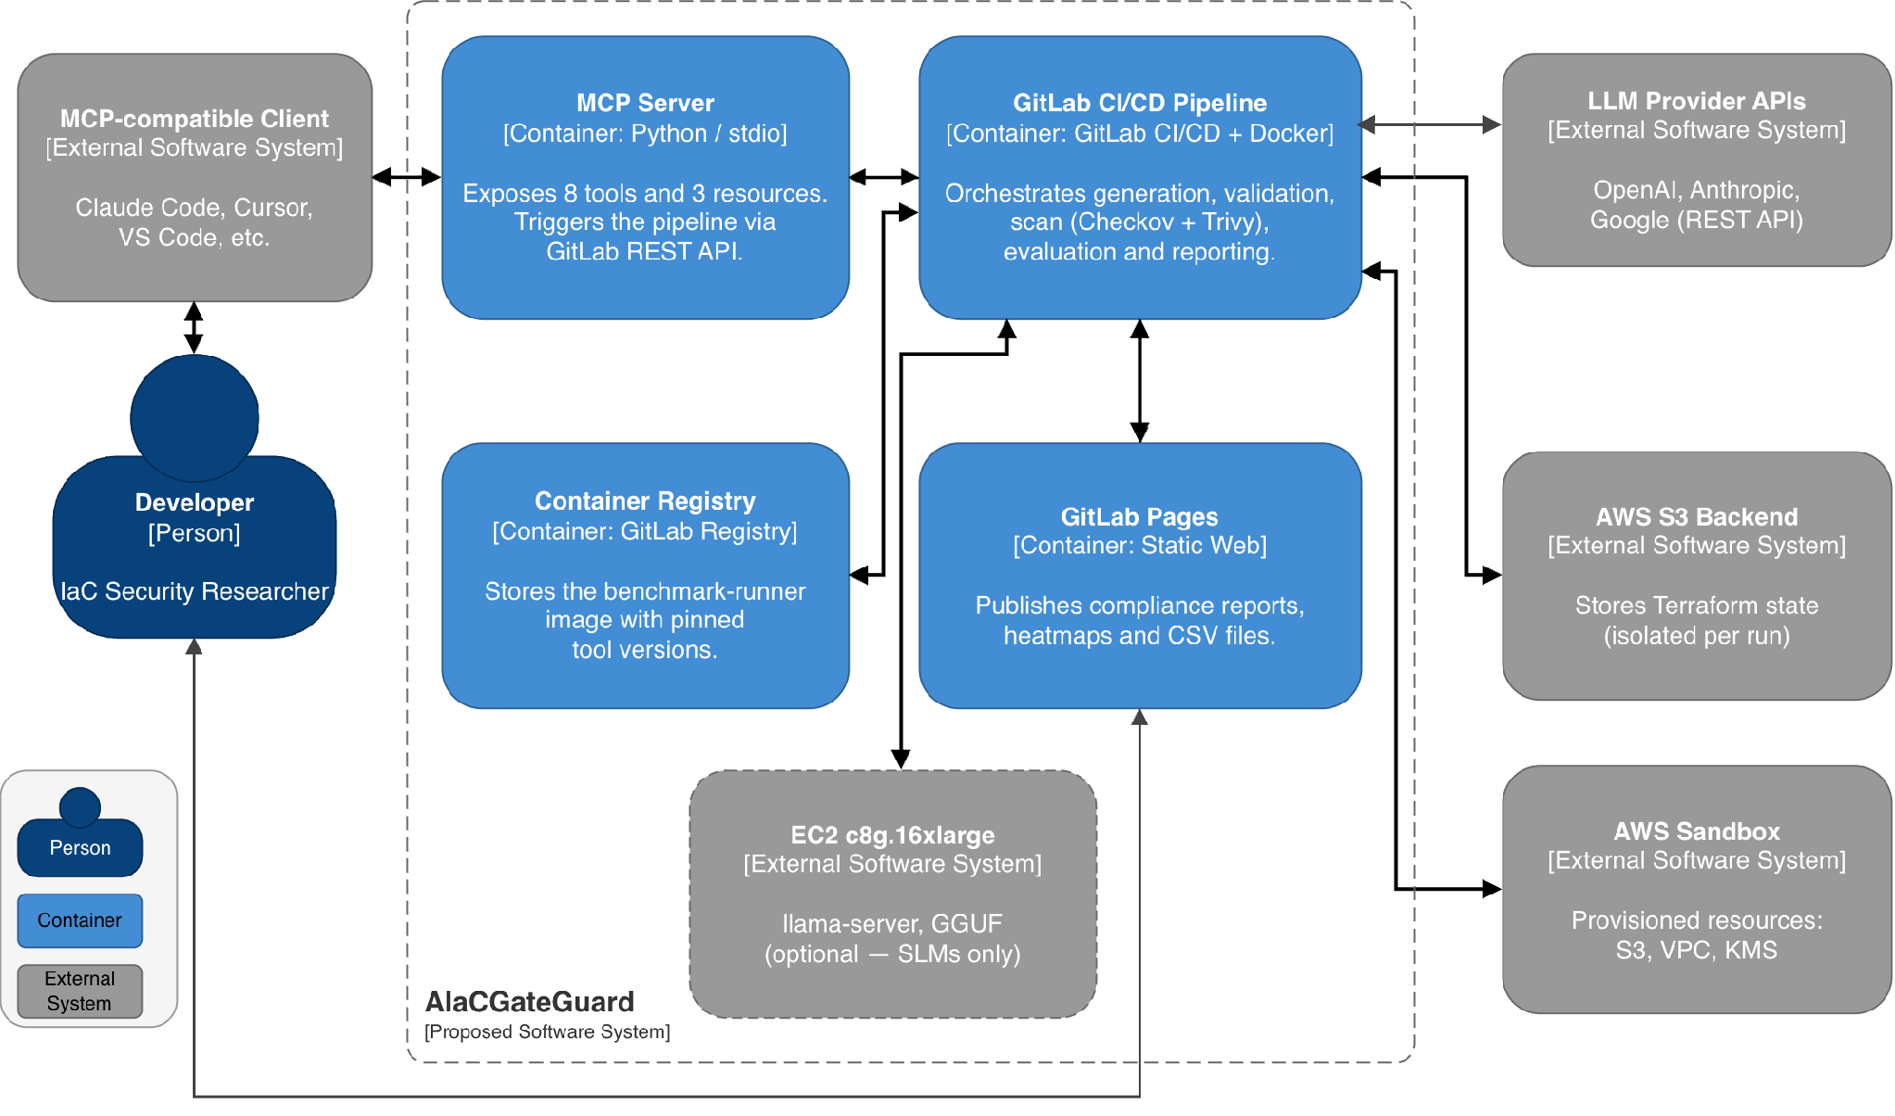
01 · SOLUÇÃO PROPOSTA
Arquitetura de implantação da ferramenta
Visão geral → Aciona a geração → Guarda os artefatos → Extensões opcionais
Modelo C4 (Container) — zonas Local, GitLab CI/CD e AWS Cloud. Nos próximos slides, cada zona em detalhe. Figura 2 do paper.
XXVI SBSeg 2026 · Armação dos Búzios/RJ
14

Slide 15
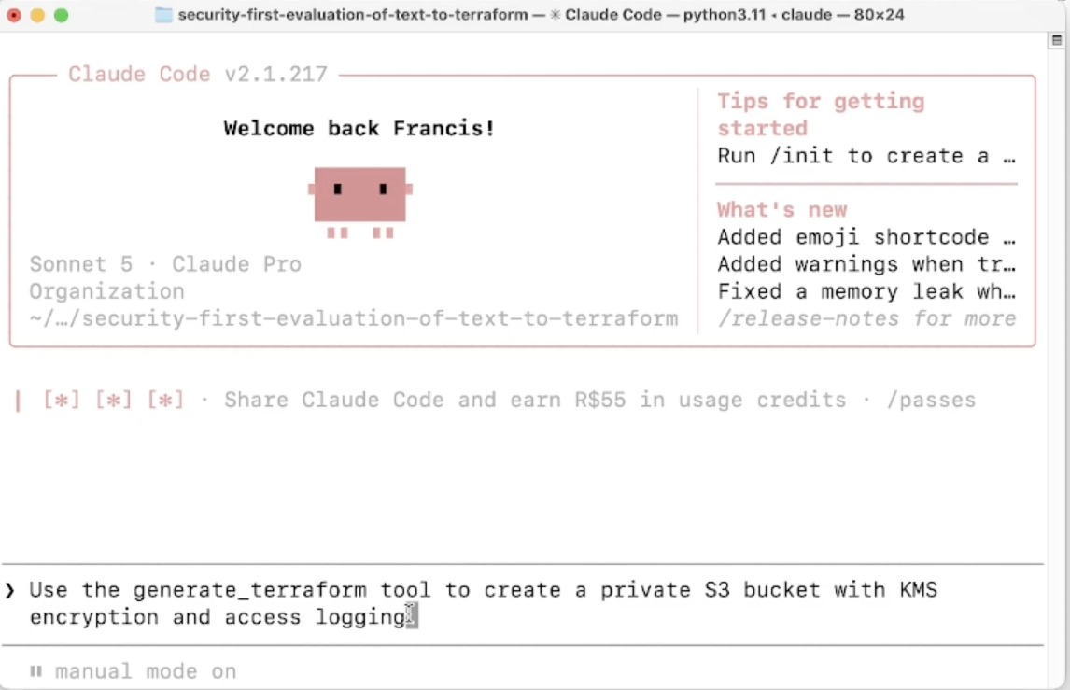
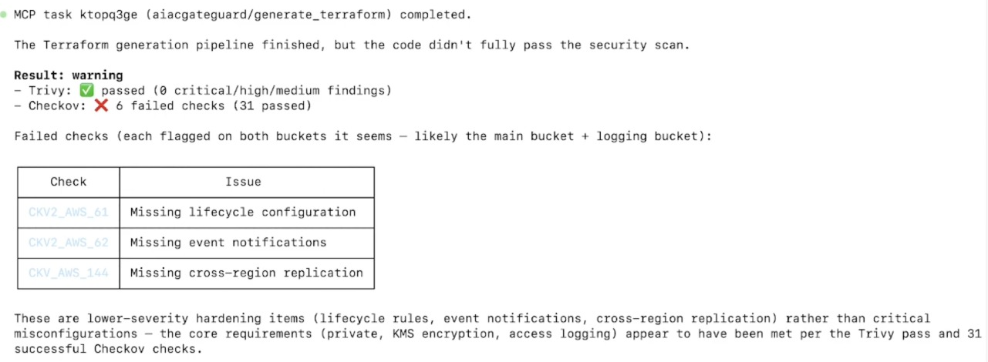
01 · SOLUÇÃO PROPOSTA
Prova real — MCP em ação
PROMPT · CLAUDE CODE
RESPOSTA NO CHAT · ACHADOS DOS SCANNERS
Capturas reais do vídeo de demonstração — Figura 3 do paper.
XXVI SBSeg 2026 · Armação dos Búzios/RJ
18

Slide 16
02
Avaliação experimental
Como validamos a proposta
10

Slide 17

02 · AVALIAÇÃO EXPERIMENTAL
Configuração experimental
Item | Configuração
Modelos | 1 modelo (GPT-5.4)
Cenários | 3 cenários Terraform AWS, com identificadores Checkov/Trivy esperados
Scanners | Checkov (conformidade de políticas) + Trivy (severidade de vulnerabilidades)
Parâmetros | Zero-shot, prompt L3 (Security detailed Level), 1 repetição
Reprodutibilidade
Código, prompts, cenários e vídeo no GitLab (open-source).
aponte a câmera · repositório no GitLab
XXVI SBSeg 2026 · Armação dos Búzios/RJ
11
Notes:
Informe tudo que um terceiro precisaria para repetir o experimento.

Slide 18
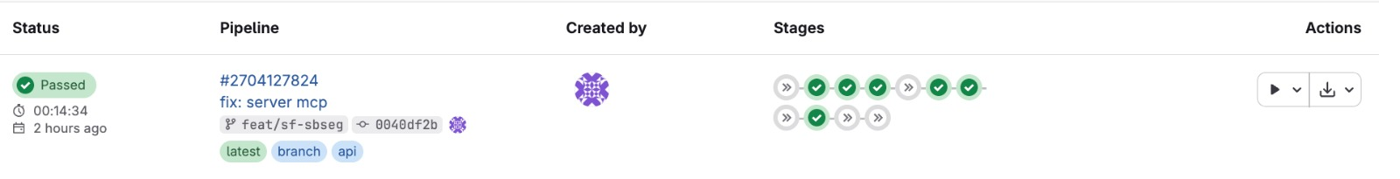
02 · AVALIAÇÃO EXPERIMENTAL
Resultados
DEMONSTRAÇÃO · PIPELINE REDUZIDO VIA MCP (3 CENÁRIOS, 1 LLM, k=1)
Trivy
0 achados
Nenhuma vulnerabilidade de severidade crítica ou alta detectada.
Checkov
6 pendências de hardening
• Missing lifecycle configuration
• Missing event notifications
• Missing cross-region replication
CKV2_AWS_61 · CKV2_AWS_62 · CKV_AWS_144
Demonstração com pipeline reduzido — o estudo completo (7 modelos × 17 cenários) está no paper complementar.
XXVI SBSeg 2026 · Armação dos Búzios/RJ
23
Notes:
Diga em voz alta o que a plateia deve olhar no gráfico antes de explicar os eixos.

Slide 19
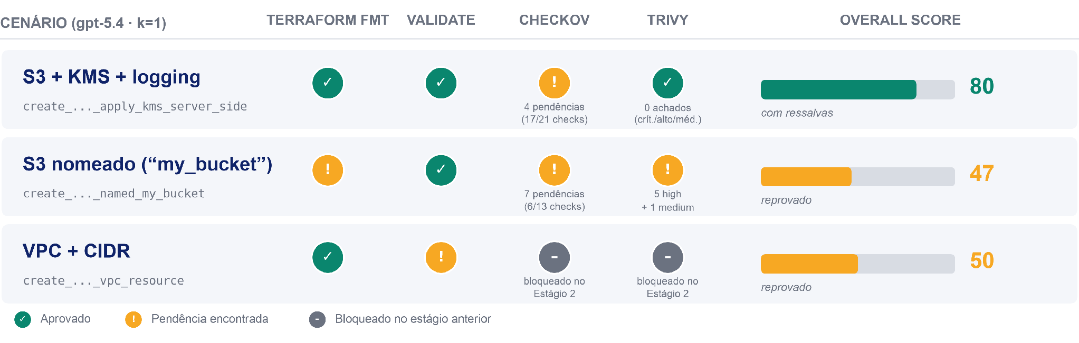
02 · AVALIAÇÃO EXPERIMENTAL
Resultados — 3 cenários (gpt-5.4)
DEMONSTRAÇÃO AMPLIADA · MESMO PIPELINE VIA MCP (gpt-5.4, k=1, 3 CENÁRIOS)
Mesma demonstração da página anterior, agora nos 3 cenários do benchmark_test.yaml — sintaxe válida (fmt/validate) não garante conformidade de segurança.
XXVI SBSeg 2026 · Armação dos Búzios/RJ
24

Slide 20
02 · AVALIAÇÃO EXPERIMENTAL
Dados do benchmark onde a solução foi aplicada
7
17
3.570
Modelos avaliados
Cenários AWS
Avaliações
3 LLMs (API) + 4 SLMs (inferência local), no mesmo pipeline.
Terraform cobrindo múltiplos recursos e níveis de especificidade.
Sintaxe e segurança se mostraram propriedades amplamente independentes.
XXVI SBSeg 2026 · Armação dos Búzios/RJ
13
Notes:
Números grandes são lidos até no celular. Use este slide como fecho da avaliação.

Slide 21
02 · AVALIAÇÃO EXPERIMENTAL
O que os resultados sustentam
Validade sintática e conformidade de segurança são propriedades amplamente independentes.
O pipeline automatiza geração, validação, varredura, avaliação e relatório sem alterar código.
A extensão a novos modelos, cenários e scanners é puramente declarativa (YAML).
XXVI SBSeg 2026 · Armação dos Búzios/RJ
14
Notes:
Antecipar limitações fortalece a apresentação e reduz perguntas hostis.

Slide 22
02 · AVALIAÇÃO EXPERIMENTAL
Ameaças à validade
Cobertura limitada a Terraform e AWS; outras linguagens exigem novos adaptadores.
Estágio 6 (Revise) faz uma rodada por vez; múltiplas rodadas exigem novo disparo manual.
Testes estatísticos (Wilson, Bonferroni) rodam como pós-processamento, fora do Estágio 5.
XXVI SBSeg 2026 · Armação dos Búzios/RJ
15

Slide 23
03
Conclusões
O que fica e para onde vamos
16

Slide 24
03 · CONCLUSÕES
Considerações finais
01
Contribuição
Pipeline security-first com dual-scanner e MCP conversacional.
02
Evidência
7 modelos, 17 cenários, 3.570 avaliações: segurança ≠ sintaxe.
03
Impacto
DevSecOps corrige gaps antes da produção; uso educacional.
XXVI SBSeg 2026 · Armação dos Búzios/RJ
17
Notes:
Conclusões e trabalhos futuros: cerca de 10% do tempo. Repita a mensagem central.

Slide 25
03 · CONCLUSÕES
Trabalhos futuros
Dashboard web para análise interativa de conformidade.
Suporte plugável a CloudFormation, Pulumi, Ansible e OPA/Rego.
Revisão automática multi-rodada, preservando o humano no loop por padrão.
API REST multiusuário e integração dos testes estatísticos ao Estágio 5.
Colabore com o AI Horizon Labs
IA aplicada à Engenharia de Software, Cibersegurança e IaC.
ai-horizon-labs.github.io
XXVI SBSeg 2026 · Armação dos Búzios/RJ
18
Notes:
Encerre com um convite claro à colaboração.

Slide 26

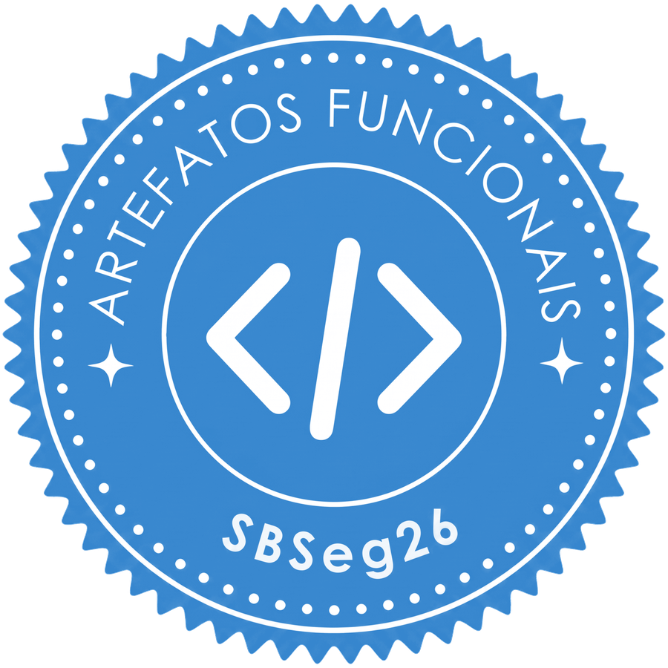
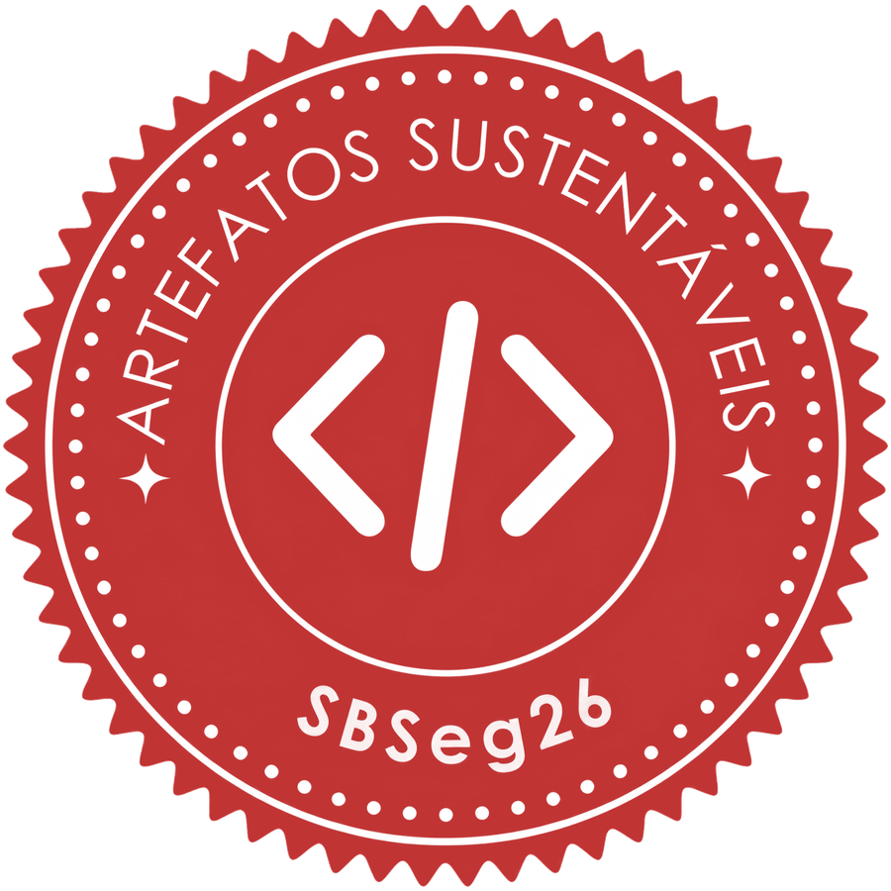

03 · CONCLUSÕES
O artefato recebeu os quatro selos do CTA/SBSeg 2026
XXVI SBSeg 2026 · Armação dos Búzios/RJ
19

Slide 27

Obrigado!
Perguntas são bem-vindas
AUTOR DE CONTATO
Francis Luis Santos Vargas
francisvargas.aluno@unipampa.edu.br
AI Horizon Labs · UNIPAMPA · PPGES
QR Code
do repositório
QR Code
do vídeo demo
Notes:
Deixe este slide na tela durante as perguntas. Substitua os quadrados brancos por QR Codes reais.

Slide 28
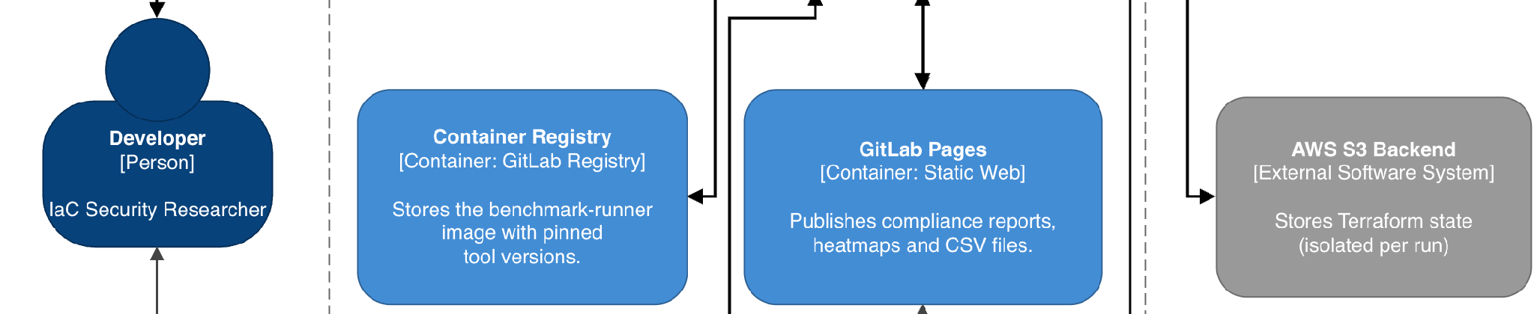
01 · SOLUÇÃO PROPOSTA
Onde os artefatos ficam
Visão geral → Aciona a geração → Guarda os artefatos → Extensões opcionais
Zoom 2 de 3 — Container Registry guarda a imagem do runner; GitLab Pages publica relatórios e heatmaps; AWS S3 Backend guarda o state isolado por execução.
XXVI SBSeg 2026 · Armação dos Búzios/RJ
16

Slide 29
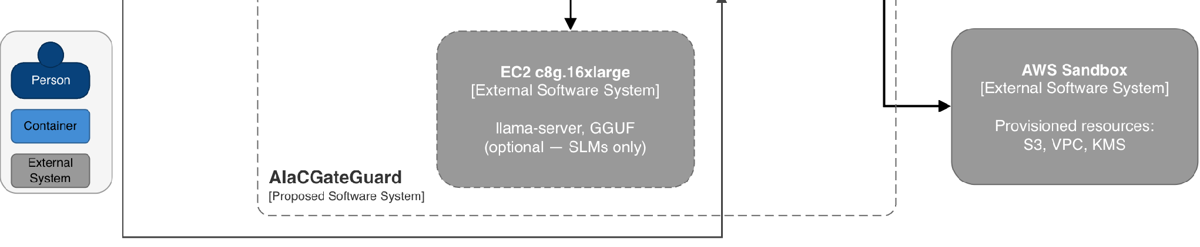
01 · SOLUÇÃO PROPOSTA
Extensões de infraestrutura opcionais
Visão geral → Aciona a geração → Guarda os artefatos → Extensões opcionais
Zoom 3 de 3 — extensões opcionais: EC2 para SLMs locais (llama-server/GGUF) e AWS Sandbox para infraestrutura real provisionada sob demanda.
XXVI SBSeg 2026 · Armação dos Búzios/RJ
17

Slide 30
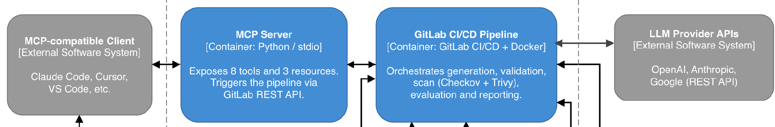
01 · SOLUÇÃO PROPOSTA
Como o pipeline é acionado
Visão geral → Aciona a geração → Guarda os artefatos → Extensões opcionais
Zoom 1 de 3 — o cliente MCP aciona o MCP Server, que dispara o pipeline GitLab CI/CD; o pipeline chama as LLM Provider APIs para gerar o Terraform.
XXVI SBSeg 2026 · Armação dos Búzios/RJ
15

